Slide 1

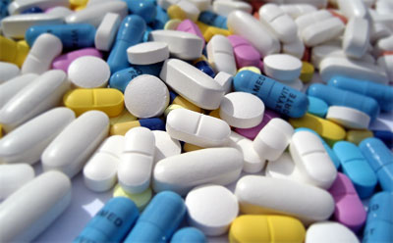
LÄÄKEHOITOA KOSKEVAT LAIT
Lääkkeiden erityiskorvattavuus
LÄHIHOITAJAN VASTUU LÄÄKEHOIDOSSA

Slide 2
Lainsäädäntö
sosiaali- ja terveysministeriö (STM) lääkehoidon ylin vastuullinen viranomainen
  johtaa, ohjaa ja valvoo lääkehoitoa laatimalla lakeja, asetuksia ja ohjeita
lääkelaki (395/1987) ja lääkeasetus (693/1987)
huumausainelaki (373/2008) ja huumausaineasetus (543/2008 ja 548/2008)

Slide 3
Lääkehoidon turvallisuus
turvallinen lääkehoito
http://www.stm.fi/c/document_library/get_file?folderId=28707&name=DLFE-4090.pdf&title=Turvallinen_laakehoito_fi.pdf
  valtakunnallinen opas lääkehoidon toteuttamisesta sosiaali- ja terveydenhuollossa
  tavoitteena yhtenäistää lääkehoitoon liittyviä käytäntöjä Suomessa

Slide 4
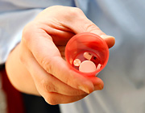
Vastuut ja velvollisuudet
lääkehoidon vaativuus vaihtelee yksiköittäin
yksikkökohtainen lääkehoitosuunnitelma
  vastuut selvitettynä
lääkehoitoluvat antaa lääkäri

Slide 5
Vastuunjako
lääkäri lääkkeen määrääminen, vastaa lääkehoidon kokonaisuudesta
terveydenhuollon ammattihenkilöt vastaavat lääkehoidon toteuttamisesta
lääkäri ja terveydenhuollon ammattihenkilöt vastaavat yhdessä lääkehoidon tarpeen arvioinnista, ohjauksesta ja lääkkeen vaikuttavuuden arvioinnissa

Slide 6
Lähihoitajan vastuu lääkehoidossa
lähihoitajan koulutus antaa teoreettiset mahdollisuudet:
  lääkkeiden asiakaskohtainen annosten jakaminen
  lääkkeiden antaminen luonnollista tietä (suun kautta, peräsuoleen, emättimeen, iholle, silmään, korvaan, nenään ja keuhkoihin)
  lääkkeiden antaminen s.c ja i.m

Slide 7
Lähihoitajan vastuu lääkehoidossa
osaaminen varmistetaan / lisäkoulutus:
  lääkkeiden tilaaminen
  ihonlaisen ja lihasinjektion antaminen
  lääkkeettömän perusliuosta sisältävän infuusiopussin vaihtaminen
  hätätilanteissa nestehoidon aloittaminen, kun koulutusta saanutta henkilöä ei ole paikalla
  luonnollista tietä annettavan PKV-lääkkeiden antaminen, kun koulutusta saanutta henkilöä ei ole paikalla

Slide 8
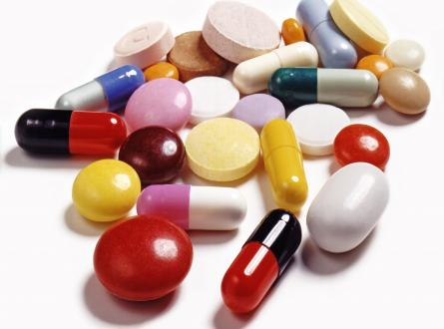
Osaamisen ylläpitäminen
jatkuva ammattitaidon ylläpitäminen kuuluu jokaisen lähihoitajan velvollisuuksiin
määräajoin varmistetaan osaaminen
  tentit 2 – 5 vuoden välein, LOVE
lääkehoitopassi opiskeluaikana

Slide 9
Lääkkeiden erityiskorvattavuudet
http://www.kela.fi/laakkeet

Slide 10
Sosiaali- ja terveysministeriö
STM
Sosiaali- ja terveys-
palveluosasto
Hyvinvoinnin ja terveyden edistämisen osasto
FIMEA
Lääkealan
turvallisuus- ja
kehittämiskeskus
VALVIRA
Sosiaali- ja terveysalan
lupa- ja valvontavirasto
THL
Terveyden ja
hyvinvoinnin
laitos
Lääketehtaat
Lääketukkukaupat
Sairaala-apteekit
Lääkekeskukset
Avohuollon apteekit
TTL
Työterveys-laitos
AVI
Aluehallintovirasto
Oman alueen
sosiaali- ja
terveydenhuollon
organisaatiot
Terveydenhuollon ammattihenkilöt
STUK
Säteily-turva-keskus

